Slide 1

立项项目管理培训宣贯
EBG MO管理商机流程
项目经理核心职责
以流程为准则 · 以目标为导向 · 以结果为核心

Slide 2
TRAINING AGENDA
培训内容
01
MO流程介绍及项目经理核心定位与原则
02
全流程核心工作职责
介绍MO流程，明确项目经理的角色定位与五大履职原则
覆盖五大核心阶段的项目全生命周期管理
03
日常管理与协同职责
04
考核标准与核心要求
信息同步、节点跟进、跨部门协同等日常工作
五项基本要求与五项核心考核标准
培训目标
帮助项目经理全面掌握MO流程要求,明确核心职责,提升项目管理能力,确保重点项目高效推进与赢单
操作指南参见飞书文档
‬﻿﻿​​‬‌​​﻿﻿‌‌﻿​﻿‍‌​​﻿‌​​​​﻿​‍​‍​​​⁠﻿⁠⁠​‍​‬​‬​​​‌MO 商机管理流程项目经理核心职责 - 飞书云文档

Slide 3
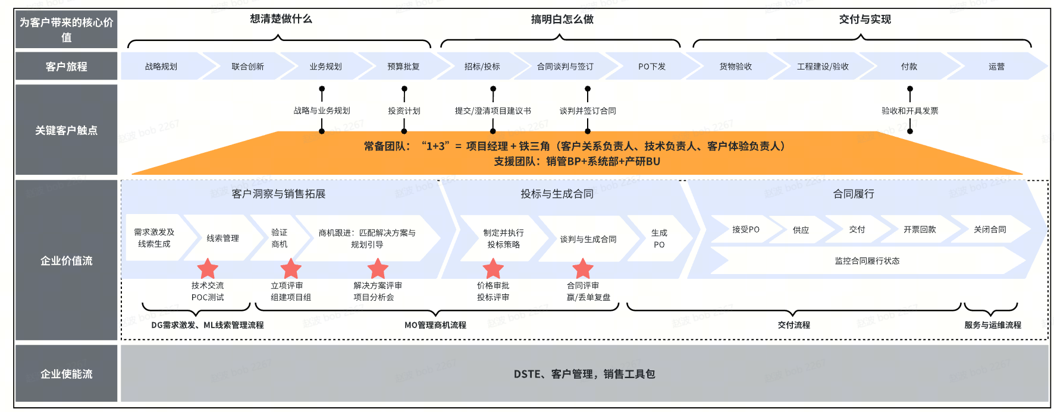
Process Introduction
MO流程定义

Slide 4
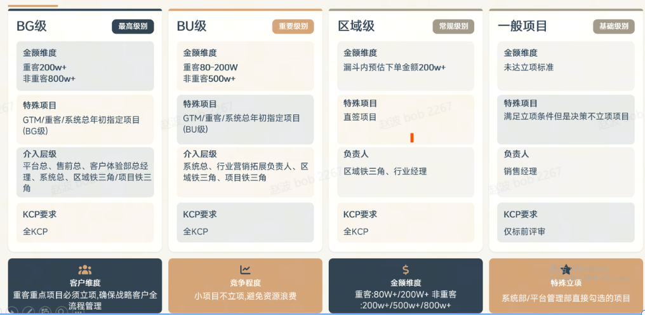
STANDARD & CLASSIFICATION
立项标准与分级分层机制

Slide 5
Process Introduction
MO流程及KCP/KDP设计
MO管理机会点
管理决策链
立项决策
投标决策
签约决策
验证商机
商机推进
制定并执行投标策略
谈判并签订合同
分析和评估机会点，完成商机进漏斗审批，分级分层及立项决策
立项启动会及制定解决方案和价值主张，影响客户的购买构想并取得认可，引导客户标书和评标标准
分析客户标书，制定有效投标策略，包括: 价格策略，商务策略等
与客户谈判并签约，准备合同交接并关闭机会点，同时，启动丢/赢单复盘
关键KCP/KDP设计
重要指导书和工作模板
验证商机：商机审批，立项决策
EBG关于各区域 高质量落实MO商机管理流程的运转机制 - 飞书云文档
推进商机：立项启动会、解决方案评审
MO管理立项项目过程分析模版
MO管理商机流程手册-整合版
制定并执行投标策略：标前评审
MO流程执行卡-更新版
谈判并签订合同：直签项目合同评审，丢/赢单复盘

Slide 6
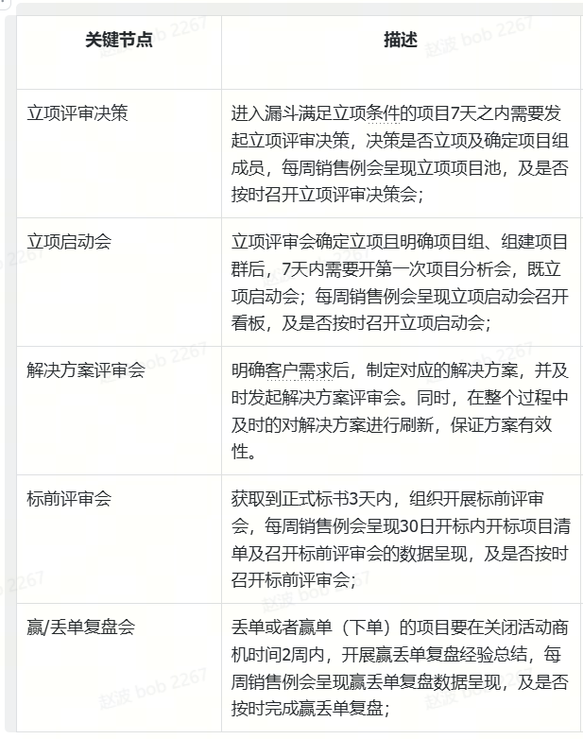
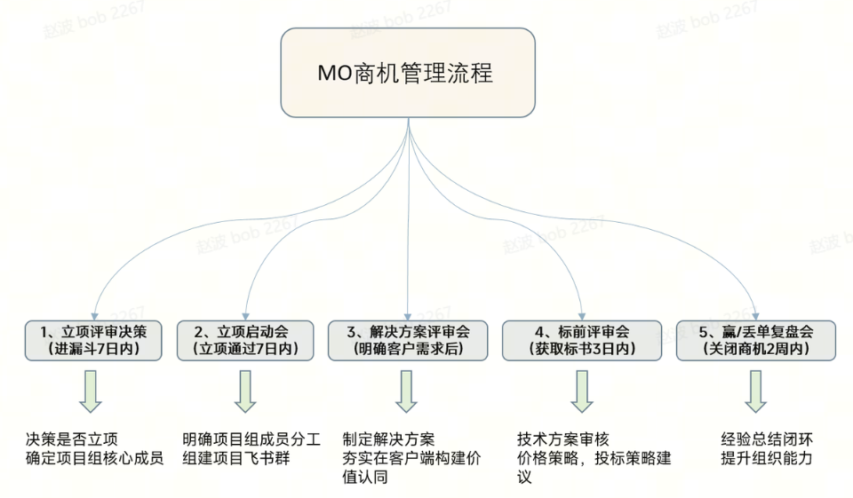
Execution Requirements
KCP/KDP执行要求

Slide 7
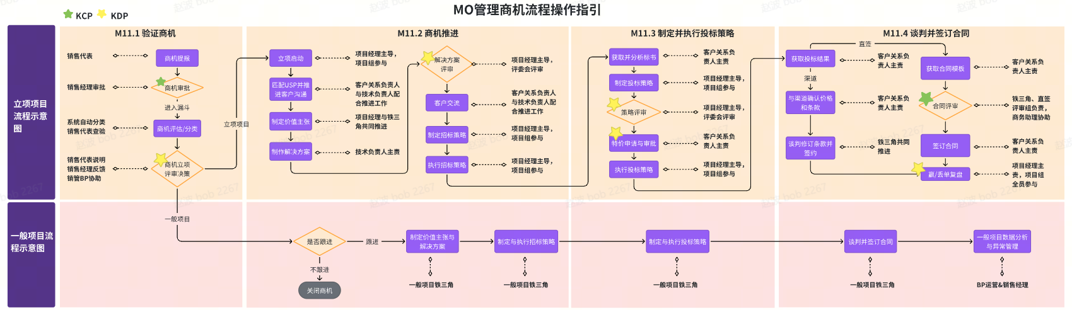
E2E Process Execution
端到端流程执行卡
详情请参看流程执行卡：
‬​​⁠​‌‍​‬‬⁠​﻿​​​﻿‬‌‍‬﻿​​​​​​‍​​⁠⁠​​​‍‍​‍‌‬​​​﻿﻿MO流程执行卡-更新版 - 飞书云文档

Slide 8
CORE POSITIONING
项目经理的核心定位
第一责任人
统筹协调者
对项目从立项启动到赢/丢单复盘的全流程结果负责,统筹项目内外部资源,推动项目各环节按MO流程要求落地。
牵头组建项目组,明确成员分工,拉齐项目信息,协调跨部门、跨区域资源,解决项目推进中的各类问题。
流程执行者
风险管控者
确保项目立项、启动、方案评审、标前评审、投标执行、合同谈判、赢丢单复盘等关键环节严格遵循MO流程要求。
全程识别项目推进中的各类风险(交付风险、投标风险、客户关系风险等),制定应对策略,推动风险闭环解决。
岗位匹配规则
区域级项目由区域行业经理担任; BU级、BG级、GTM及重客项目由系统部拓展经理担任。所有项目经理需严格按照要求落实各项工作,协同项目组完成项目目标。

Slide 9
OPERATING PRINCIPLES
履职的五大原则
1
流程至上
所有项目工作均需严格遵循MO商机管理流程及各子流程(验证商机、推进商机、制定并执行投标策略、谈判并签订合同)要求, 不随意简化流程、跳过关键节点 。
2
目标导向
以项目赢单为核心目标,统筹各项工作,确保项目各环节动作围绕赢单策略落地, 所有工作指向明确的结果导向 。
3
协同高效
建立高效的项目组沟通机制,确保项目组成员信息同步、分工明确、行动一致, 提升跨部门协同效率 。
4
留痕可溯
5
结果负责
所有项目工作动作、决策、会议结论均需按要求在CRM及飞书项目文档中留痕,确保项目过程可追溯、可复盘。
对项目各关键节点执行质量、项目推进效率及最终赢/丢单结果承担全部责任,未按流程执行导致项目问题的,按相关考核规则追责。

Slide 10
FULL PROCESS OVERVIEW
全流程核心工作职责概览
立项启动
商机推进
投标执行
合同谈判
赢丢单复盘
夯实基础
明确分工
聚焦需求
制定策略
精准施策
高效落地
严控风险
促成签约
总结经验
沉淀复用
时间要求
执行标准
留痕规范
各阶段工作均需严格遵循MO流程时间要求,确保关键节点按时完成,不得拖延。
每个阶段都有明确的执行标准和质量要求,确保项目推进的科学性和规范性。
所有工作动作、决策、会议结论均需在CRM及飞书项目文档中完整留痕。
全流程管理闭环
项目经理的职责覆盖项目立项启动、商机推进、投标执行、合同谈判、赢丢单复盘五大核心阶段,形成完整的项目全生命周期管理闭环,确保项目从始至终都在可控范围内高效推进。

Slide 11
PHASE 01 · PROJECT INITIATION
立项启动阶段:夯实基础,明确分工
阶段核心目标
完成项目立项审批、组建项目组、召开立项启动会,明确项目目标与成员分工,完成项目基础信息同步,为项目推进奠定基础。
1
立项审批跟进
2
项目组组建
3
启动会组织
确认项目分级符合MO商机分级标准
按项目分级要求组建项目组
7天内组织召开立项启动会
跟进立项申请审批流程
明确项目铁三角(销售、技术、客户关系)
完成项目基础资料准备
7天内完成立项评审决策
确定其他关键参与人员
明确项目目标、分工及关键动作
及时协调解决问题
通过飞书项目群建立沟通载体
CRM留痕,上传飞书文档
硬性要求
关键提示
立项审批通过后7天内组织召开立项启动会(第一次项目分析会),此为MO流程硬性要求, 不得拖延 。
启动会前完成项目基础资料准备(含MANT+P信息、客户需求、项目分级、预计节点等),确保会议高效有成果。

Slide 12
PHASE 02 · OPPORTUNITY ADVANCEMENT
商机推进阶段:聚焦需求,制定策略
阶段核心目标
带领项目组深入分析客户需求,制定价值主张与赢单策略,完成解决方案编制与评审,引导客户决策标准向我司倾斜,为投标工作奠定策略基础。
项目分析会统筹组织
价值主张与赢单策略制定
1
牵头组织价值主张制定、招标策略分析等各类项目分析会
1
审核并指导项目组制定的价值主张及赢单策略
2
会议前明确讨论议题,提前组织准备相关资料
2
确保策略贴合客户需求、突出我司USP(独特卖点)
3
会议中引导团队达成共识,确定价值主张与赢单策略
3
针对竞争对手制定有效应对方案
4
会议后整理会议纪要,上传飞书及CRM,明确责任人与时限
4
组织与客户决策人沟通,推动客户认可我司价值主张
解决方案评审跟进
客户关系与需求跟进
1
督促技术负责人按项目进度制定客户解决方案
1
维护客户拍板者的核心客户关系
2
确保立项项目100%召开解决方案评审会
2
协同客户关系负责人开展高质量客户交流、11N活动
3
评审会在标前评审会前完成
3
及时掌握客户需求变化、决策链动态及竞争对手动作
4
确保解决方案评审会结果在CRM中留痕
4
针对客户侧问题,及时协调资源解决
核心目标: 引导客户决策标准倾向我司,为投标工作奠定坚实的策略基础

Slide 13
PHASE 03 · BID EXECUTION
投标执行阶段:精准施策,高效落地
阶段核心目标
带领项目组完成标书分析、投标策略制定与评审,推动投标策略高效执行,确保投标工作科学、有序开展,提升中标率。
1
标前评审会组织
2
投标策略制定与评审
3
投标策略执行与管控
硬性时间要求
牵头组织项目组制定投标策略规划书
全程跟踪投标策略执行进展
拿到标书后 3天内 组织召开标前评审会
整合技术、商务、服务等各板块意见
针对执行中的异常问题及时跟催、协调解决
督促客户关系负责人及时获取正式标书
组织评审委员会对投标策略进行评审
督促完成技术标书、商务标书、服务方案编制
组织完成标书分析(技术、商务、服务条款)
汇总各方分歧点并推动决策
协助合作伙伴完成投标文件,确保标书质量
制定投标策略(价格、商务、竞争应对策略)
跟踪策略修订闭环,确保策略落地、风险可控
统筹安排讲标人员与演示材料
评估投标风险并制定应对方案
跟进特价申请,协调内部价格审批流程
确保讲标过程突出我司优势,贴合客户需求
确保标前评审会结果在CRM中留痕
时间红线: 拿到标书后3天内必须召开标前评审会,这是MO流程的硬性要求
关键提醒: 投标策略需在标前评审会中充分讨论,确保策略落地、风险可控

Slide 14
PHASE 04 & 05 · CONTRACT & REVIEW
合同谈判与复盘阶段
合同谈判阶段
赢丢单复盘阶段
严控风险,促成签约
总结经验,沉淀复用
合同谈判统筹
复盘会议组织
• 非直签项目:协同确认价格及商务条款,推动合同谈判与签约
硬性要求
• 直签项目:直接参与与最终用户的合同谈判
项目丢单/赢单(下单)后,在关闭活动商机时间 2周内 组织召开赢丢单复盘会, 所有立项项目必须100%完成复盘
• 把控价格、付款方式、交付周期、验收标准、服务条款等核心内容
• 提前明确复盘会议时间、参与人员及讨论议题
• 坚决规避重大商业风险,及时组织评估并制定应对策略
• 组织项目组成员按时间轴还原项目全流程
合同评审跟进
• 客观分析赢单关键因素或丢单核心原因
• 督促商务助理及时在BPMS上发起业务三审流程
复盘报告编制与上传
• 协调信控、法务、客户体验、销管等部门完成合同评审
• 结合复盘会议结论,组织编制赢丢单复盘总结报告
• 督促客户体验负责人对服务条款进行审核,评估交付可行性
• 报告需客观、真实反映项目问题,提炼可复用的经验教训
• 针对评审提出的问题,及时组织与客沟通修订
• 明确后续改进方向
合同签订与信息留痕
• 确保复盘报告在CRM中完成留痕,并上传至飞书项目文档
• 推动合同双方完成盖章签约,确保过程规范、高效
经验沉淀与推广
• 合同签订后,及时将正式合同上传至飞书及CRM
• 针对赢单项目:提炼可复制的项目推进策略、客户应对方法、团队协同模式,在区域/系统部内进行推广
• 督促技术负责人在项目下单后3天内完成售前移交售后表单
• 针对丢单项目:制定针对性改进措施,避免后续项目出现同类问题
• 确保售前售后衔接顺畅,为项目交付奠定基础
• 参与公司/区域组织的复盘经验分享会,推动团队整体能力提升
关键价值: 合同谈判阶段确保合同条款合法合规、保障公司利益;复盘阶段实现经验沉淀与复用,为后续项目提供参考,推动团队整体项目管理能力与赢单能力提升

Slide 15
DAILY MANAGEMENT
日常管理与协同职责
除项目各阶段核心工作外,项目经理还需履行日常项目管理与协同职责,尤其是与销管BP的信息协同,确保项目推进的连续性和高效性,同时配合MO流程的整体运转要求。
1
项目信息同步与更新
2
关键节点跟进与提醒
持续更新飞书项目群及CRM中的项目信息
对照MO流程看板实时跟踪项目各关键节点完成情况
包括项目推进进度、客户动态、竞争信息、关键动作完成情况等
包括:立项申请进展、立项启动会进展、标前分析会进展、赢丢单复盘会进展
确保项目组成员信息同步、实时掌握项目状态
对即将到期的动作及时提醒责任人,确保节点按时完成
按要求参加区域销售周例会,汇报项目进展,反馈问题,提出资源协调需求
若项目出现节点延误,及时分析原因,制定补救措施,同时向区域经理/系统总汇报
3
跨部门/跨区域协同
4
配合流程考核与看板监控
针对项目推进中的跨部门(售前、售后、法务、供应链)、跨区域资源需求,主动作为,牵头协调对接
协同销管BP完成项目各环节数据统计与看板
确保数据真实、准确,支撑MO流程的可视化监控与考核
明确各方职责与时间节点,确保资源及时到位
针对MO流程考核中发现的问题,及时整改
建立高效的协同沟通机制,减少沟通成本,提升问题解决效率
不断提升自身项目管理能力与流程执行规范性
核心要点: 日常管理工作是确保项目顺利推进的基础保障,项目经理需保持高度的责任心和主动性,确保信息同步及时、节点跟进到位、协同高效顺畅

Slide 16
REQUIREMENTS & STANDARDS
标准与核心要求
五项基本要求
五项核心考核标准
1
熟悉流程
项目经理的履职情况纳入MO流程考核体系，逐步与QBC挂钩。
全面掌握MO商机管理流程及各子流程的全部要求,包括时间节点、执行标准、留痕规范等
流程节点及时性
2
主动作为
立项启动会、标前评审会、赢丢单复盘会等关键节点是否按时间要求完成，每未执行 1 周关键任务，会进行看板呈现及问题复盘联合分析（后续逐步应用于QBC）
以第一责任人的姿态主动推进项目工作,不推诿、不拖延,针对项目问题主动识别、主动协调、主动解决
流程执行完整性
3
专业能力
具备良好的客户关系维护能力、策略制定能力、统筹协调能力、风险管控能力,能够带领项目组高效完成项目目标
解决方案评审率、标前评审执行率、赢 / 丢单复盘率是否达到 MO 流程目标（26年目标为 100%、100%、100%，上半年目标为80%、80%、80%）。
项目留痕规范性
4
团队协作
CRM及飞书项目文档中的项目信息、会议结论、流程结果等是否完整、准确留痕,未按要求留痕的按相关规则考核
善于调动项目组成员积极性,建立良好的团队协作氛围,确保项目组高效协同、目标一致
项目结果
5
留痕规范
项目最终赢单率、合同签订质量、项目交付风险管控情况等，作为项目经理履职的核心结果考核依据，执行及结果TOP10各级项目经理，会给与现金、荣誉及QBC加分奖励。
严格遵守MO流程留痕要求,所有项目工作动作、决策、会议结论均需在CRM及飞书中完整留痕,做到过程可溯、结果可查
协同配合
配合销管BP、区域经理完成流程看板填报、数据统计、例会汇报等工作的及时性与准确性
重要提示: 项目经理需严格按照基本要求和考核标准履行职责,未按流程执行导致项目问题的,将按相关考核规则追责

Slide 17

以流程为准则
以结果为核心
立项项目经理是MO商机管理流程落地的 核心关键角色 ,其履职能力与工作成效直接决定了重点项目的推进效率与赢单概率。
作为项目第一责任人,所有项目经理需严格遵循本材料明确的核心职责与履职要求,将MO流程要求贯穿项目全生命周期,以 流程为准则 、以 目标为导向 、以 协同为支撑 、以 结果为核心 ,扎实做好项目统筹、推进、管控工作,确保项目各关键环节落地见效。
持续学习
能力提升
团队成长
不断学习MO流程细则、项目管理技巧、行业知识及竞品信息
提升统筹协调能力、策略制定能力和风险管控能力
推动团队项目管理能力与MO流程执行水平的整体提升
为公司业务增长提供坚实保障

